Slide 1
UNIVERSITÀ DEGLI STUDI DI MODENA E REGGIO EMILIA Corso di Laurea in Informatica Progetto e sviluppo portale web per la tracciabilità della produzione di articoli di un’azienda e terzisti
Laureando
Cristian Marsili
Relatore Prof. Riccardo Martoglia
Anno Accademico 2021/2022

Slide 2
Tirocinio
Periodo di tre mesi presso l’azienda Infor-ma di Civitanova Marche
Da oltre 20 anni attiva nel settore informatico per la produzione e vendita di software gestionali per aziende

Slide 3
Scopo progetto
Portale web accessibile ovunque tramite internet
Sistema di tracciamento
Riepilogo dello stato degli articoli

Slide 4
Analisi progetto diapositiva 3
Fasi Sviluppo
Caso di studio
Tecnologie e linguaggi utilizzati
Analisi
Implementazione
Conclusione

Slide 5
Analisi progetto diapositiva 3
Fasi Sviluppo
Caso di studio
Tecnologie e linguaggi utilizzati
Analisi
Implementazione
Conclusione

Slide 6
Caso di studio
Azienda medio/grandi dimensioni in crescita
Molti articoli da gestire
Parte della produzione affidata a terzisti
Strumento controllo della produzione

Slide 7
Analisi progetto diapositiva 3
Fasi Sviluppo
Caso di studio
Tecnologie e linguaggi utilizzati
Analisi
Implementazione
Conclusione

Slide 8
Analisi progetto diapositiva 2
Tecnologie utilizzate
SitePainter
PortalStudio
Tecnologie Utilizzate
Tomcat
PostgreSql

Slide 9
Linguaggi utilizzati

Slide 10
Analisi progetto diapositiva 3
Fasi Sviluppo
Caso di studio
Tecnologie e linguaggi
utilizzati
Analisi
Implementazione
Conclusione

Slide 11
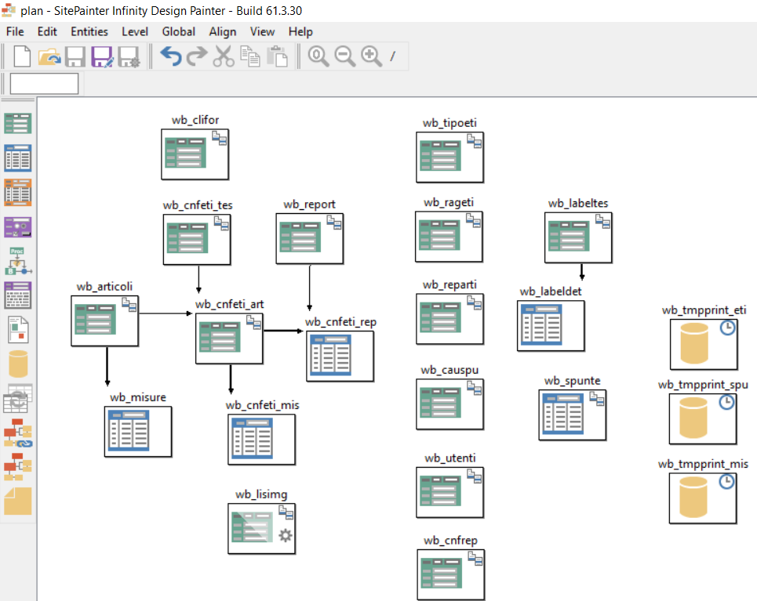
Analisi
Base del progetto da cui sono state
sviluppate tutte le interfacce
Lo sviluppo dell’analisi è stato diviso
in più fasi perché troppo complessa
e creata insieme al tutor d’azienda
La plan generata dal SitePainter rappresenta in modo grafico
l’insieme di tabelle e relazioni utilizzate
nel progetto

Slide 12
Analisi
Prima fase sviluppo analisi
Sono state create le tabelle per l’anagrafica dei clienti e fornitori (wb_clifor), reportistica (wb_report), reparti (wb_reparti), articoli e misure (wb_articoli e wb_misure).
Queste saranno le tabelle da cui nasce il resto dell’analisi

Slide 13
Analisi
Seconda fase sviluppo analisi
Sono state create le tabelle riguardanti le informazioni rilevanti da far visualizzare sull’etichetta e per la sua generazione divise per cliente ed articolo
Per la gestione delle strutture delle etichette divise per tipo c’è la tabella wb_cnfeti_rep, ma nel caso non sia assegnato nulla data la grande quantità di articoli c’è una tabella contenente quelli di default.

Slide 14
Analisi
Terza fase sviluppo analisi
Gestione del tracciamento tramite l’utilizzo delle tabelle wb_spunte e wb_causpu
Nella prima ci sono le spunte ricevute da un palmare nella seconda tutti i possibili motivi per il tracciamento

Slide 15
Analisi
Quarta fase sviluppo analisi
Focus maggiore sulla sicurezza
Tabelle per la storicizzazione della creazione dell’etichetta nel caso di utilizzi scorretti
Le tabelle per questo scopo sono wb_labeltes , wb_labeldet

Slide 16
Analisi progetto diapositiva 3
Fasi Sviluppo
Caso di studio
Tecnologie e linguaggi utilizzati
Analisi
Implementazione
Conclusione

Slide 17
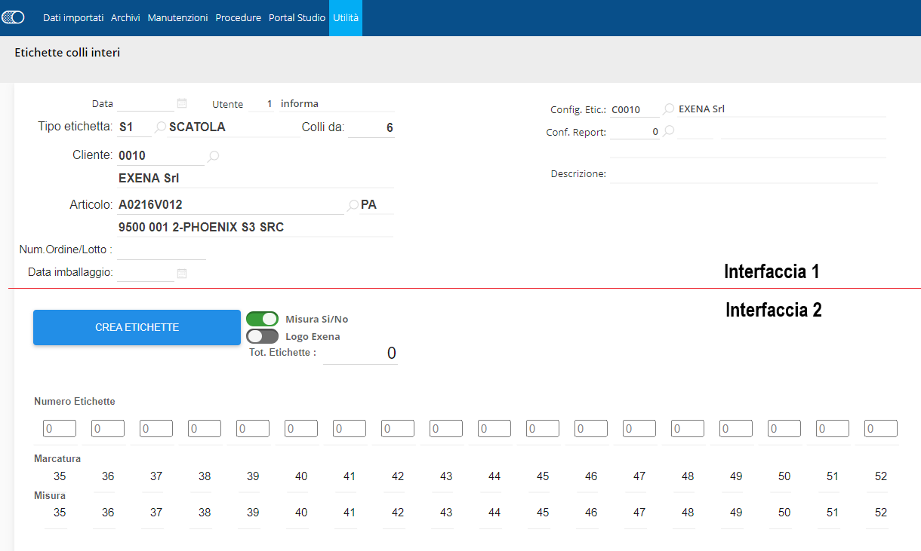
Implementazione
Interfaccia Stampa etichette
Facilità d’uso
Etichette divise per tipo – cliente – articolo per proporre la struttura dell’etichetta più coerente con i dati inseriti dall’operatore
Due interfacce sviluppate su SitePainter(1) in Java e PortalStudio(2) in Javascript e poi unite che comunicano tra di loro tramite l’utilizzo di eventi

Slide 18
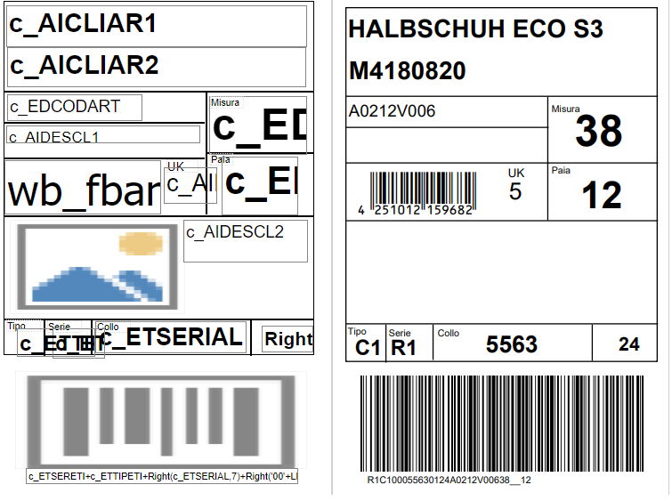
Implementazione
Esempio etichetta
Nella parte superiore ci sono le informazioni relative all’articolo in chiaro e nella parte inferiore per il tracciamento.
E’ presente anche un codice a barre di tipo Code128 scansionabile da un palmare con un'apposita applicazione per Android sviluppata da un programmatore esterno all’azienda
Dopo aver scansionato alcuni codici a barre vengono inviati sotto forma di spunta al portale web

Slide 19
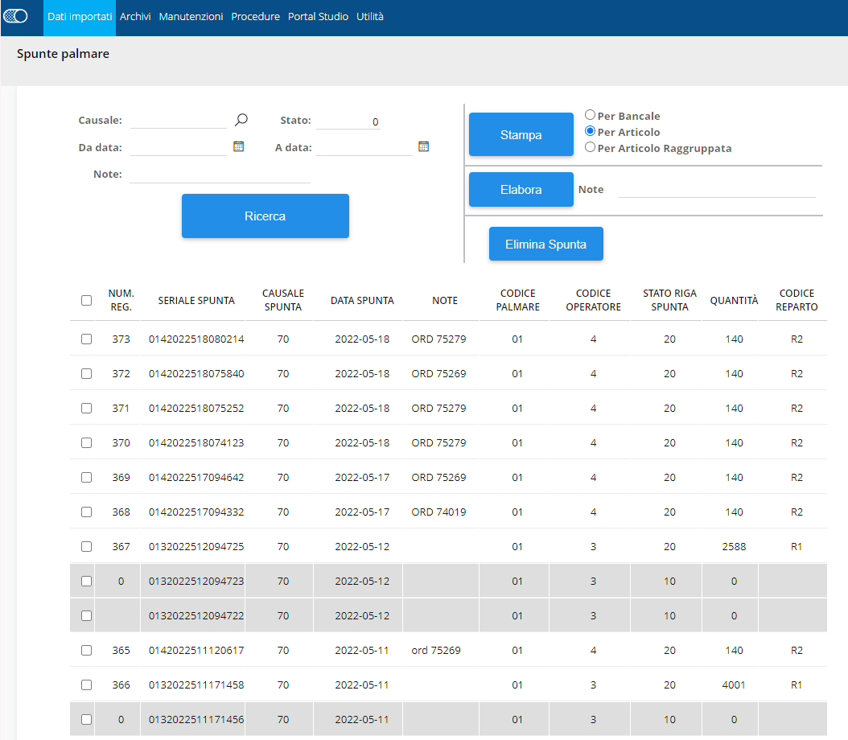
Implementazione
Interfaccia Spunte
Elaborazione per estrarre informazioni dal codice a barre e confermare la spunta oppure eliminarla
La Causale determina il motivo della spunta per il tracciamento
Stampe per visualizzare gli articoli contenuti nella spunta

Slide 20
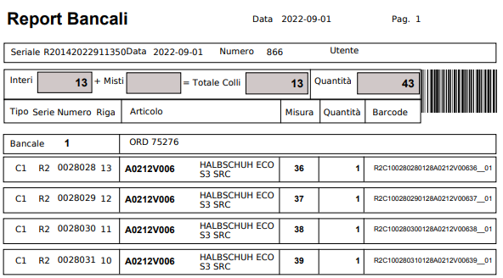
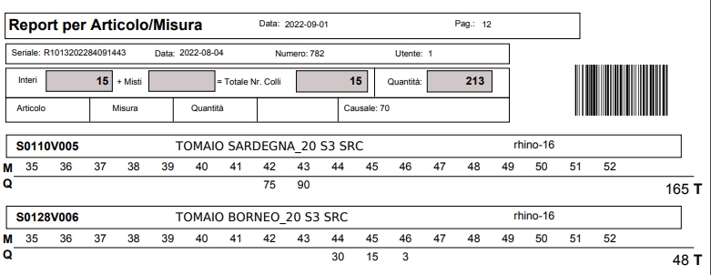
Implementazione
Esempi stampe spunte
Nel primo report Bancali è possibile vedere nel
dettaglio alcune informazioni contenute nelle
spunte
Nel secondo report per Articolo/Misura è
possibile visualizzare lo stato degli articoli
di una spunta per misura

Slide 21
Analisi progetto diapositiva 3
Fasi Sviluppo
Caso di studio
Tecnologie e linguaggi utilizzati
Analisi
Implementazione
Conclusione

Slide 22
Conclusione
Progetto tutt’ora attivo in un'azienda che ci ha fornito un feedback reale sul suo utilizzo
Stampa di etichette molto elevata
Storicizzazione non molto utile perché vengono generate più etichette di quelle previste
Ottimo controllo della produzione tramite l'utilizzo di stampe e causali all’interno della interfaccia delle spunte

Slide 23
Grazie per l’attenzione

